Slide 1
生物多様性に関する国内外の動向
参考資料３
2026年3月23日
みどり企画課

Slide 2
目次
昆明・モントリオール生物多様性枠組
生物多様性国家戦略2023-2030
生物多様性国家戦略2023-2030の中間評価

Slide 3
生物多様性に関する国内外と大阪府の動向
世界・国内の動向 |  | 大阪府の動向
2010年10月 | 生物多様性条約COP10 「愛知目標」「名古屋議定書」採択 | 2011年3月 | 「大阪21世紀の新環境総合計画」策定 生物多様性分野を生物多様性地域戦略に位置付け
2012年9月 | 「生物多様性国家戦略2012-2020」策定
 |  | 2021年3月 | 「2030大阪府環境総合計画」策定
2021年10月 | 生物多様性条約COP15 第１部 「昆明宣言」採択 | 2022年3月 | 「大阪府生物多様性地域戦略」策定
 |  | 2022年7月 | 「おおさか生物多様性フォーラム」開催
2022年12月 | 生物多様性条約COP15 第２部 「昆明・モントリオール生物多様性枠組」採択
2023年3月 | 「生物多様性国家戦略 2023-2030」策定 | 2023年4月 | 「おおさか生物多様性応援宣言」制度開始
 |  | 2023年6月 | 「大阪府特定外来生物アラートリスト」策定
2023年10月 | 自然共生サイト第1回認定（令和5年前期）
2024年3月 | 「ネイチャーポジティブ経済移行戦略」策定
 |  | 2024年7月 | 「クビアカツヤカミキリ対策フォーラム」開催
 |  | 2024年10月 | 「堺第7‐3区 共生の森」が自然共生サイトに認定
 |  | 2025年3月 | 「生物多様性くらしナビ まいのちosaka」開設
2025年4月 | 「地域生物多様性増進法」施行 自然共生サイト法制化
 |  | 2025年6月 | 大阪府レッドリストの改訂着手 （第1回大阪府レッドリスト改訂検討委員会）
 |  | 2025年6月 | 「サクラを守れ！クビアカツヤカミキリ～夏の陣～」開催
2025年7月 | 「ネイチャーポジティブ経済移行戦略ロードマップ」策定
 |  | 2025年12月 | 「大阪府生物多様性地域戦略」中間見直しの諮問
2026年2月 | 生物多様性国家戦略2023-2030の実施状況の中間評価
 |  | 2026年3月 | 「2030大阪府環境総合計画」改定（予定）

Slide 4
昆明・モントリオール生物多様性枠組

Slide 5
昆明・モントリオール生物多様性枠組（KMGBF）
2022年12月採択
2050年の目指すべき姿と2030年までの23の行動計画を設定
2030年までにネイチャーポジティブの実現をめざす
2050年ビジョン
自然と共生する世界の実現
2050年グローバルゴール
A 生物多様性の保全
B 生物多様性の持続可能な利用
C 遺伝子資源へのアクセスと利益配分
D 実施手段の確保
2030年ミッション
自然を回復軌道に乗せるために生物多様性の損失を止め
反転させるための緊急行動をとる ＝ ネイチャーポジティブ
2050年グローバルゴール
生物多様性への脅威を減らす
人々のニーズを満たす
実施と主流化のためのツールと解決策
空間計画の策定と効果的管理
野生種の持続可能な管理
生物多様性の主流化
生態系の回復
農林漁業の持続可能な管理
ビジネスの影響評価・開示
「30by30」/保護地域及びOECM
自然の恵みの回復,維持及び増大
持続可能な消費
種・遺伝子の保全,野生生物との共生
都市の緑地親水空間の確保
バイオセーフティ
生物の利用,採取取引きの適正化
公正,衡平な遺伝資源の利益配分（ABS)
有害補助金の特定・見直し
侵略的外来種対策
資金の動員
汚染防止,栄養塩類の流出・農薬リスクの半減
能力構築,科学・技術の移転及び協力
気候変動対策(含,NbS/EbA)
情報・知識へのアクセス強化
女性,若者及び先住民の参画
ジェンダー平等

Slide 6
生物多様性国家戦略2023-2030

Slide 7
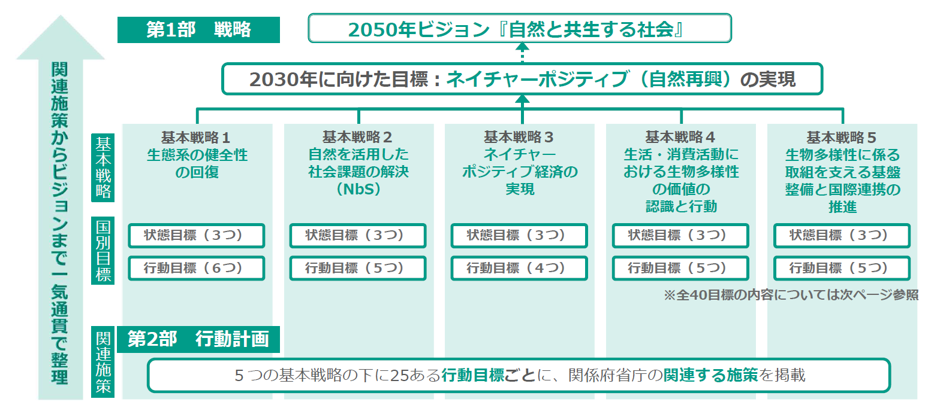
生物多様性国家戦略2023-2030
策定時期 2023年３月31日
根拠法令 生物多様性基本法第11条
戦略のポイント
・「昆明・モントリオール生物多様性枠組」に対応した戦略
・目標：ネイチャーポジティブの実現
・30by30目標の達成等の取組により健全な生態系を確保し、自然の恵みを維持回復
・自然資本を守り活かす社会経済活動の推進
引用元：環境省 生物多様性国家戦略2023-2030 概要資料

Slide 8
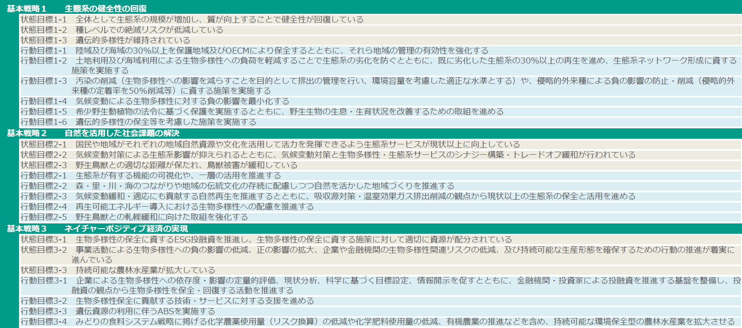
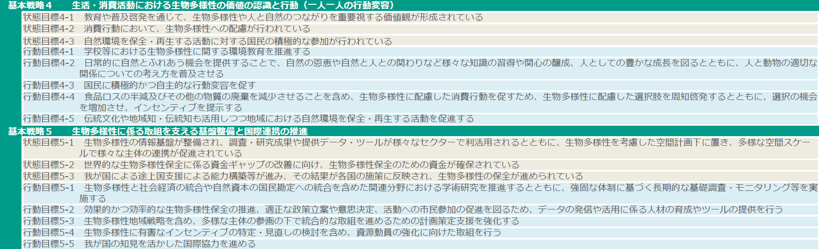
生物多様性国家戦略2023-2030

Slide 9
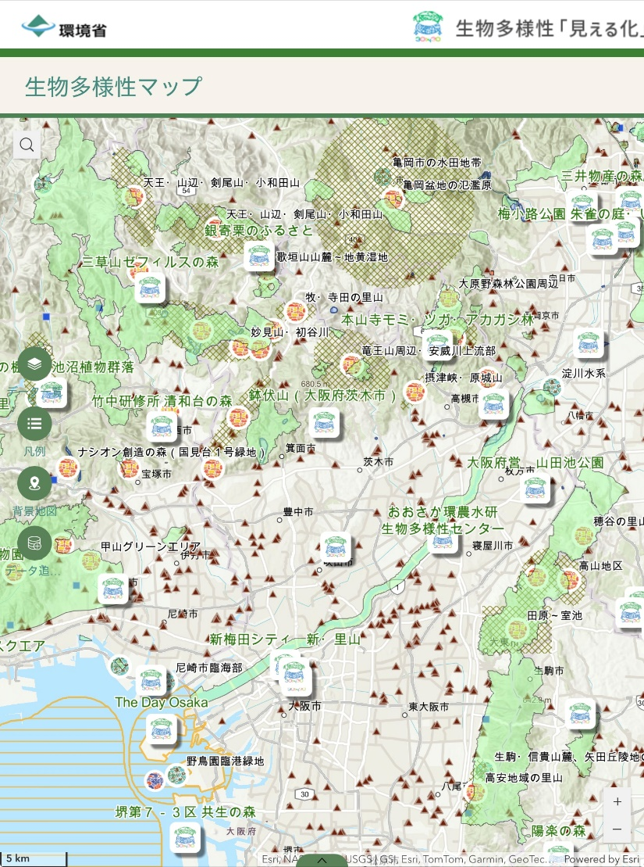

基本戦略１ 生態系の健全性の回復
場の保全・再生とネットワーク化
30by30目標（2030年までに）の達成に向け、保護地域の拡大とOECM（⇒自然共生サイト）による保全・再生を促進
森・里・川・海のつながりの確保のため、生態系の質の向上とネットワーク化を推進
生物多様性の状況の「見える化」
生態系の利用における負荷軽減
森林、農地、都市、河川や湿地、海などの各生態系における農林水産業やインフラ整備といった利用・管理による生物多様性への負荷の軽減と質の向上
野生生物の保全
希少種の保全（生息域内保全、生息域外保全）
野生鳥獣の個体数管理
外来生物対策
遺伝的多様性の保全
生物多様性見える化システム（環境省）

Slide 10
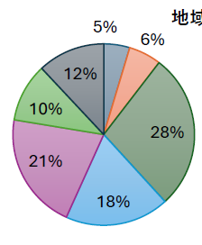
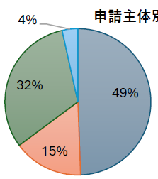
自然共生サイト
2023年から民間の取組等により生物多様性が保全されている場所を国が認定
2025年4月からは、地域生物多様性増進法に基づき法制化
法制化による変更点
認定状況
 | 2023年～2024年 | 2025年～
認定対象 | 場所 | 活動計画
認定者 | 環境大臣 | 主務大臣 （環境・農水・国交）
活動内容 | 維持 | 維持・回復・創出
認定サイト数 485カ所 10.5万ha
2023年～2024年
2025年～
認定対象
（2025年12月時点）
認定者
地域別認定計画数
生態系タイプ別認定計画数
九州・沖縄
北海道
活動内容
東北
中国・
四国
認定基準
関東
生物多様性の価値基準
場所 | １ | 重要地域
 | ２ | 原生的自然
 | ３ | 里地里山
 | ４ | 生態系サービス
 | ５ | 伝統文化
種 | ６ | 希少種
 | ７ | 限定酒
機能 | ８ | 生活史
 | ９ | 緩衝・連続・連結
1.実施区域
・活動区域が明確
・生物多様性の価値を有する
2.実施体制
3.計画期間
4.活動の目標
5.活動内容・実施時期
・定期的なモニタリング調査
6.特例措置
・許認可のワンストップ制度
近畿
中部
申請主体別認定計画数
個人
NPO等
の団体
企業
地方公共団体

Slide 11

基本戦略２ 自然を活用した社会課題の解決
自然を活かした地域づくり
自然を活かした地域の魅力向上と経済活動を促進
都市と農山漁村のつながりを拡大し、自然を活かしたワーケーション・多拠点居住を推進
気候変動対策との両立
森林やブルーカーボン生態系の保全による
CO2吸収源対策
流域治水によるグリーンインフラ（Eco-DRR）の推進
鳥獣対策
野生鳥獣との軋轢解消に向けた人と鳥獣の棲み分けの推進
捕獲鳥獣の利活用（ジビエ等）の推進
野生鳥獣に関する感染症対策
持続可能な地域づくりのための生態系を活用した防災・減災（Eco-DDR）の手引き（環境省）

Slide 12
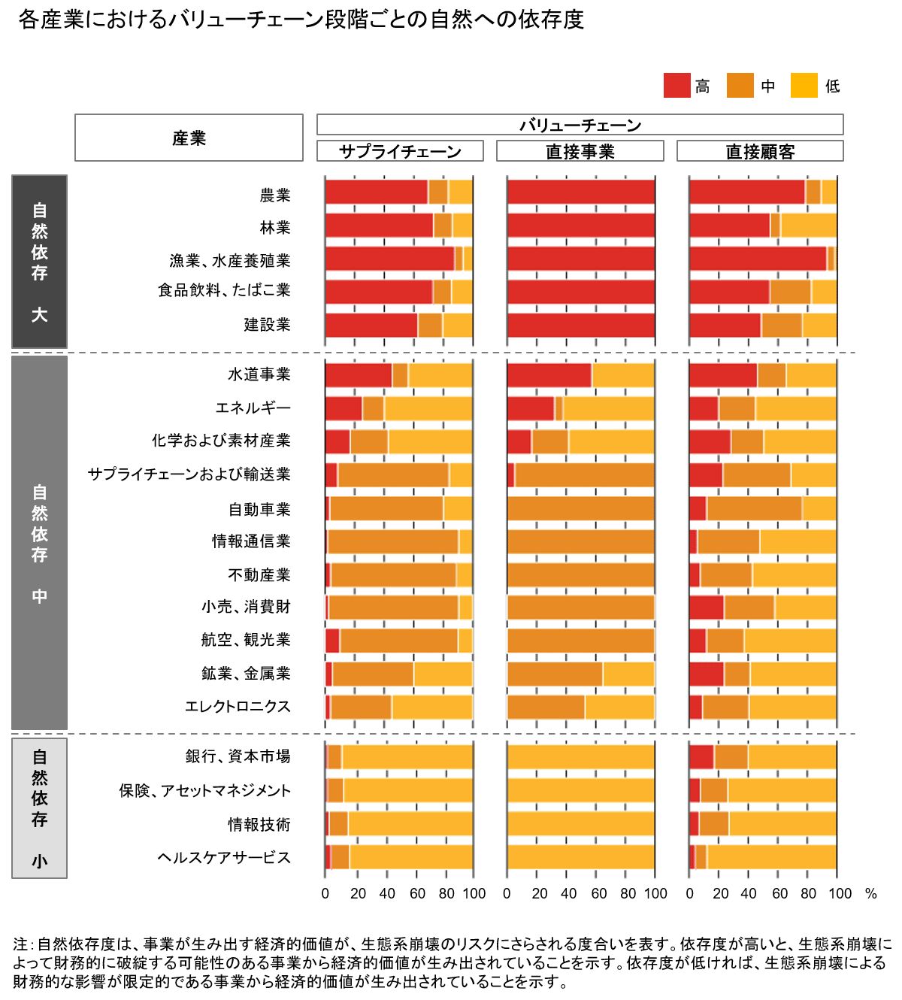

基本戦略３ ネイチャーポジティブ経済の実現
ネイチャーポジティブ経営
事業者による自社の事業活動の生物多様性・自然資本への影響や依存の評価と企業経営上のリスクと機会の分析、目標設定や情報開示の支援
ESG投融資
各産業における自然への依存度
TNFD等による情報開示等を踏まえた
ESG投融資の促進
農業
林業
持続可能な農林水産業
漁業、水産養殖業
食料品、たばこ業
「みどりの食料システム戦略」に掲げる有機農業等の推進
持続可能な森林管理と木材利用の促進
建設業
水道事業
エネルギー
化学および素材産業
サプライチェーン及び輸送業
自動車産業
情報通信業
不動産業
小売、消費財
航空、観光業
鉱業、金属業
エレクトロニクス
銀行、資本市場
保険、アセットマネジメント
情報技術
ヘルスケアサービス
生物多様性民間参画ガイドライン（第3版）（環境省）
（出典：EXIOBASE、ENCOREデータベース、PwCによる分析・作成）

Slide 13
ネイチャーポジティブ経済移行戦略
〔2024年3月策定〕
ネイチャーポジティブ経済とは？
ネイチャーポジティブ経済移行戦略ロードマップ
個々の企業がネイチャーポジティブ経営に移行し、バリューチェーンにおける負荷の最小化と製品・サービスを通じた自然への貢献の最大化が図られ、そうした企業の取組を消費者や市場等が評価する社会へと変化することを通じ、自然への配慮や評価が組み込まれるとともに、行政や市民も含めた多様な主体による取組があいまって、 資金の流れの変革等がなされた経済。
〔2025年７月策定〕
視点１ NPな地域づくりで企業と地域の
価値向上
1-1 企業価値向上と地域価値向上の同時実現
1-2 NPな地域づくりの体制強化
（面的な取組の展開）
ネイチャーポジティブ経済への移行の要点
視点２ NP経営実践拡大・深化に向けた
自然資本価値可視化、情報開示促進
単なるコストアップではなくオポチュニティである
①まずは足元の負荷の低減を
②総体的な負荷軽減に向けた一歩ずつの取組も奨励
③損失のスピードダウンの取組にも価値
④消費者ニーズの創出・充足
⑤地域価値の向上にも貢献
2-1 生物多様性・自然資本に関するデータ整備
2-2 生物多様性・自然資本の価値取引を
見据えた価値評価
2-3 NP経営移行による企業価値向上ストーリー
の確立・浸透
2-4 ネイチャーファイナンスの拡大・質向上
2-5 消費者側の意識・行動変容への仕掛け
移行後（2030年）の絵姿
● 大企業の５割※はネイチャーポジティブ経営に
※取締役会や経営会議で生物多様性に関する報告や決定がある企業会員の割合（環境省推計）。 (2022年度時点で30%）
● ネイチャーポジティブ宣言※の団体数を
1,000団体に
※2030生物多様性枠組日本会議（J-GBF）が呼びかけ中
視点３ 自然関連領域の国際ルール
メイキング、国際競争力強化
3-1 調達におけるNP配慮の推進
3-2 自然領域における国際ルールメイキング
への参画

Slide 14
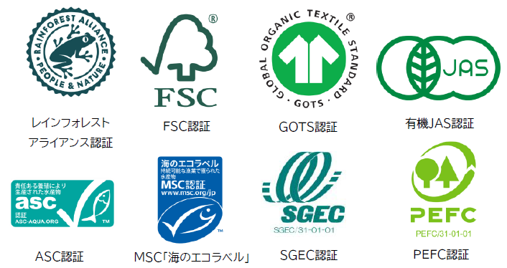
基本戦略４ 生活・消費活動における生物多様性の価値の認識と行動
理解増進・人材育成
一人一人の暮らしにおける生物多様性の重要性の発信
家庭、学校、職場、地域等のあらゆる場における生物多様性に関する環境教育・環境学習の推進
消費活動における配慮
生物多様性配慮行動（地産地消、食品ロス削減、木材利用、再生品等の購入、環境ラベル製品・認証品等の選択）の推進
地域における生物多様性増進活動（保全活動）の推進
文化の継承・自然とのふれあい
地域の自然に根差した食などの伝統文化や自然と共生するという自然観の継承
都市住民の自然とのふれあいの機会の提供
人と動物の適切な関係（動物愛護・野生動物管理）に係る理解の醸成
環境ラベルの例
（「生物多様性民間参画ガイドライン（第3版）」より引用）

Slide 15
基本戦略５ 生物多様性に係る取組を支える基盤整備と国際連携の推進
情報基盤の整備
生物多様性に関する基礎情報・データの収集・整備、オープンデータ化による利活用基盤の整備
新たなモニタリング技術（衛星画像、ドローン等）の整備
ランドスケープアプローチ
法制上の措置等と地域計画
一定の地域や空間において、主に土地・空間計画をベースに、多様な人間活動と自然環境を総合的に取り扱い、課題解決を導き出す手法
法改正や予算確保、民間資金の導入の促進
有害補助金の見直し
生物多様性地域戦略等の地域計画の策定の促進
特徴
自然環境保全だけでなく文化的・経済的活動も含んだ総合的な取組み
地域スケールで自然資本と複数主体の価値の向上に結び付ける
特定の生物の保全活動や自然環境がもたらす経済的利益だけに着目した取組みは対象外
NP経済移行戦略ロードマップでは、3つの視点のうち、視点１にランドスケープアプローチが位置付けられている
国際連携
SATOYAMAイニシアティブ・ランドスケープアプローチを組み込んだ生物多様性国家戦略の策定支援
途上国の能力構築支援
条例やパートナーシップ、大阪ブルーオーシャンビジョン等を踏まえた国際協力

Slide 16
KMBGFと生物多様性国家戦略2023-2030 行動目標の対応
昆明・モントリオール
生物多様性枠組
 |  | 2050年ゴール |  |  |  | 2030年ターゲット
 |  |  |  |  |  | （1）生態系への貢献 |  |  |  |  |  |  |  | （2）人々のニーズを満たす |  |  |  |  | （3）ツールと解決策
 |  | A | B | C | D | 1 | 2 | 3 | 4 | 5 | 6 | 7 | 8 | 9 | 10 | 11 | 12 | 13 | 14 | 15 | 16 | 17 | 18 | 19 | 20 | 21 | 22 | 23
基本戦略1 | 状態目標1-1 | ● |  |  |  | ● | ● | ● |  |  | ● | ● | ●
 | 状態目標1-2 | ● |  |  |  | ● | ● |  | ● | ● | ● | ● | ●
 | 状態目標1-3 | ● |  |  |  |  |  |  | ● |  |  |  |  |  |  |  |  |  |  |  |  | ●
 | 行動目標1-1 | ● |  |  |  |  |  | ●
 | 行動目標1-2 | ● |  |  |  | ● | ●
 | 行動目標1-3 | ● |  |  |  |  |  |  |  |  | ● | ●
 | 行動目標1-4 | ● |  |  |  |  |  |  |  |  |  |  | ●
 | 行動目標1-5 | ● |  |  |  |  |  |  | ● | ●
 | 行動目標1-6 | ● |  |  |  |  |  |  | ● |  |  |  |  |  |  |  |  |  |  |  |  | ●
基本戦略2 | 状態目標2-1 |  | ● |  |  |  |  |  |  |  |  |  |  | ● |  | ● | ●
 | 状態目標2-2 |  | ● |  |  |  |  |  |  |  |  |  | ● |  |  | ● |  |  |  |  |  |  |  | ●
 | 状態目標2-3 |  | ● |  |  |  |  |  | ● | ● |  |  |  | ●
 | 行動目標2-1 |  | ● |  |  |  |  |  |  |  |  |  |  |  |  | ●
 | 行動目標2-2 |  | ● |  |  |  |  |  |  |  |  |  |  | ● |  | ● | ●
 | 行動目標2-3 |  | ● |  |  |  |  |  |  |  |  |  | ● |  |  | ● |  |  |  |  |  |  |  | ●
 | 行動目標2-4 |  | ● |  |  |  |  |  |  |  |  |  | ●
 | 行動目標2-5 |  | ● |  |  |  |  |  | ● | ● |  |  |  | ●
基本戦略3 | 状態目標3-1 |  |  |  | ● |  |  |  |  |  |  |  |  |  |  |  |  |  |  | ● |  |  |  | ●
 | 状態目標3-2 |  | ● |  |  |  |  |  |  |  |  |  |  |  |  |  |  |  |  | ● |  |  |  | ● | ●
 | 状態目標3-3 |  | ● |  |  |  |  |  |  | ● |  | ● |  | ● | ●
 | 行動目標3-1 |  |  |  | ● |  |  |  |  |  |  |  |  |  |  |  |  |  |  | ● |  |  |  | ●
 | 行動目標3-2 |  | ● |  |  |  |  |  |  |  |  |  |  |  |  |  |  |  |  | ● |  |  |  |  | ●
 | 行動目標3-3 |  |  | ● |  |  |  |  |  |  |  |  |  |  |  |  |  | ● |  | ● |  | ●
 | 行動目標3-4 |  | ● |  |  |  |  |  |  | ● |  | ● |  | ● | ●
基本戦略4 | 状態目標4-1 |  | ● |  |  |  |  |  |  |  |  |  |  |  |  |  | ● |  |  |  | ● |  |  |  |  | ●
 | 状態目標4-2 |  | ● |  |  |  |  |  |  |  |  |  |  |  |  |  |  |  |  |  | ● |  | ●
 | 状態目標4-3 |  | ● |  |  |  |  | ● |  |  |  |  |  |  |  |  |  |  |  |  |  |  |  | ● |  | ● | ●
 | 行動目標4-1 |  | ● |  |  |  |  |  |  |  |  |  |  |  |  |  |  |  |  |  |  |  |  |  |  | ●
 | 行動目標4-2 |  | ● |  |  |  |  |  |  |  |  |  |  |  |  |  | ●
 | 行動目標4-3 |  | ● |  |  |  |  |  |  |  |  |  |  |  |  |  |  |  |  |  | ●
 | 行動目標4-4 |  | ● |  |  |  |  |  |  |  |  |  |  |  |  |  |  |  |  |  | ● |  | ●
 | 行動目標4-5 |  | ● |  |  |  |  | ● |  |  |  |  |  |  |  |  |  |  |  |  |  |  |  | ● |  | ● | ●
基本戦略5 | 状態目標5-1 |  |  |  | ● | ● |  |  |  |  |  |  |  |  |  |  | ● |  | ● |  |  |  |  |  | ● | ● | ● | ●
 | 状態目標5-2 |  |  |  | ● |  |  |  |  |  |  |  |  |  |  |  |  |  |  |  |  |  | ● | ● | ●
 | 状態目標5-3 |  |  |  | ● |  |  |  |  |  |  |  |  |  |  |  |  |  |  |  |  |  |  |  | ●
 | 行動目標5-1 |  |  |  | ● |  |  |  |  |  |  |  |  |  |  |  |  |  | ● |  |  |  |  |  | ● | ●
 | 行動目標5-2 |  |  |  | ● |  |  |  |  |  |  |  |  |  |  |  |  |  | ● |  |  |  |  |  | ● | ● | ●
 | 行動目標5-3 |  |  |  | ● | ● |  |  |  |  |  |  |  |  |  |  | ● |  | ● |  |  |  |  |  |  |  | ● | ●
 | 行動目標5-4 |  |  |  | ● |  |  |  |  |  |  |  |  |  |  |  |  |  |  |  |  |  | ● | ●
 | 行動目標5-5 |  |  |  | ● |  |  |  |  |  |  |  |  |  |  |  |  |  |  |  |  |  |  |  | ●
生物多様性国家戦略

Slide 17
生物多様性国家戦略2023-2030の中間評価

Slide 18
生物多様性国家戦略2023-2030の実施状況の中間評価
2026年2月に「生物多様性国家戦略2023-2030の実施状況の中間評価」
及び「生物多様性条約第７回国別報告書」を公表
全40の国別目標のうち、「目標達成に向けて順調」と評価されたものは8つに留まり、過半数の22目標が「進展したが、その程度は不十分」
具体的な取組を示す「行動目標」に比べて、生態系や種の状態を示す「状態目標」の進展が遅れている
国別目標の評価結果
状態目標と行動目標の評価結果

Slide 19
生物多様性国家戦略2023-2030の実施状況の中間評価
目標区分 | 目標番号と内容 | 達成 | 順調 | 不十分 | 進展なし | 不明
基本戦略1 | 生態系の健全性の回復
状態目標1-1 | 生態系の規模・質の健全性回復 |  |  |  | ●
状態目標1-2 | 種レベルでの絶滅リスク低減 |  |  |  | ●
状態目標1-3 | 遺伝的多様性の維持 |  |  |  |  | ●
行動目標1-1 | 陸と海の30％以上を保全 |  |  | ●
行動目標1-2 | 劣化生態系の30％以上再生等 |  |  | ●
行動目標1-3 | 汚染削減・外来種負の影響防止 |  |  | ●
行動目標1-4 | 気候変動の負の影響最小化 |  |  | ●
行動目標1-5 | 希少野生動植物の保護・改善 |  |  | ●
行動目標1-6 | 遺伝的多様性保全の考慮 |  |  | ●
基本戦略2 | 自然を活用した社会課題の解決
状態目標2-1 | 生態系サービスの向上 |  |  |  | ●
状態目標2-2 | 気候変動対策とのシナジー構築等 |  |  |  | ●
状態目標2-3 | 鳥獣被害の緩和・適切距離維持 |  |  |  | ●
行動目標2-1 | 生態系機能の可視化・活用推進 |  | ●
行動目標2-2 | 自然を活かした地域づくり推進 |  |  | ●
行動目標2-3 | 自然再生・温室効果ガス吸収源対策 |  |  | ●
行動目標2-4 | 再エネ導入時の生物多様性配慮 |  |  |  | ●
行動目標2-5 | 鳥獣との軋轢緩和に向けた取組 |  |  | ●

Slide 20
生物多様性国家戦略2023-2030の実施状況の中間評価
目標区分 | 目標番号と内容 | 達成 | 順調 | 不十分 | 進展なし | 不明
基本戦略3 | ネイチャーポジティブ経済の実現
状態目標3-1 | ESG投融資の推進・資源配分 |  |  | ●
状態目標3-2 | 負の影響低減・正の影響拡大等 |  | ●
状態目標3-3 | 持続可能な農林水産業の拡大 |  | ●
行動目標3-1 | 企業の評価・情報開示・投融資促進 |  | ●
行動目標3-2 | 保全貢献技術・サービスへの支援 |  | ●
行動目標3-3 | 遺伝資源の利用に伴うABSの実施 |  |  | ●
行動目標3-4 | 環境保全型農林水産業の拡大 |  | ●
基本戦略4 | 生活・消費活動における行動変容
状態目標4-1 | 自然重視の価値観形成 |  |  |  | ●
状態目標4-2 | 消費行動における配慮の実施 |  |  | ●
状態目標4-3 | 保全・再生活動への積極的参加 |  |  |  | ●
行動目標4-1 | 学校等での環境教育推進 |  |  | ●
行動目標4-2 | 自然とのふれあい機会の提供等 |  |  | ●
行動目標4-3 | 国民の自主的行動変容の促進 |  |  | ●
行動目標4-4 | 配慮した消費行動の選択肢提示等 |  |  | ●
行動目標4-5 | 地域保全再生活動の促進 |  |  | ●

Slide 21
生物多様性国家戦略2023-2030の実施状況の中間評価
目標区分 | 目標番号と内容 | 達成 | 順調 | 不十分 | 進展なし | 不明
基本戦略5 | 基盤整備と国際連携の推進
状態目標5-1 | 情報基盤整備と主体の連携促進 |  | ●
状態目標5-2 | 世界的な保全資金の確保 |  |  | ●
状態目標5-3 | 途上国支援と各国の施策反映 |  |  | ●
行動目標5-1 | 学術研究・基礎調査・監視の実施 |  |  | ●
行動目標5-2 | データ活用人材育成・ツール提供 |  |  |  | ●
行動目標5-3 | 計画策定・地域戦略の支援強化 |  |  | ●
行動目標5-4 | 資源動員強化・有害インセンティブ見直し |  |  | ●
行動目標5-5 | 知見を活かした国際協力の推進 |  | ●

